Slide 1

Étude de la faisabilité d'un moteur de classification des articles
Kevin ELEORE

Slide 2


Introduction
La marketplace e-commerce de "Place de marché" permet à des vendeurs de proposer des articles à des acheteurs en postant une photo et une description.
L'attribution de la catégorie d'un article est effectuée manuellement par les vendeurs, ce qui peut être peu fiable.
Problématique :
Pour améliorer l'expérience utilisateur, il est donc nécessaire d'automatiser cette tâche en créant un moteur de classification d'articles basé sur une image et une description.
La mission est de réaliser une étude de faisabilité pour ce moteur de classification, en explorant les données et les différents modèles pour trouver la solution la plus adaptée, en regroupant automatiquement des produits de même catégorie à travers cette approche.

Slide 3

Sommaire
Itération 1:
Classification non supervisée
Itération 2:
Classification supervisée
Notes:
La prez se décompose en 2 partie.
Une 1ère partie où je présente mes travaux et résultats pour une approche de classification non supervisée
Une 2nd partie où cette fois ci je présenterai les résultat obtenus en use une approche supervisée.

Slide 4
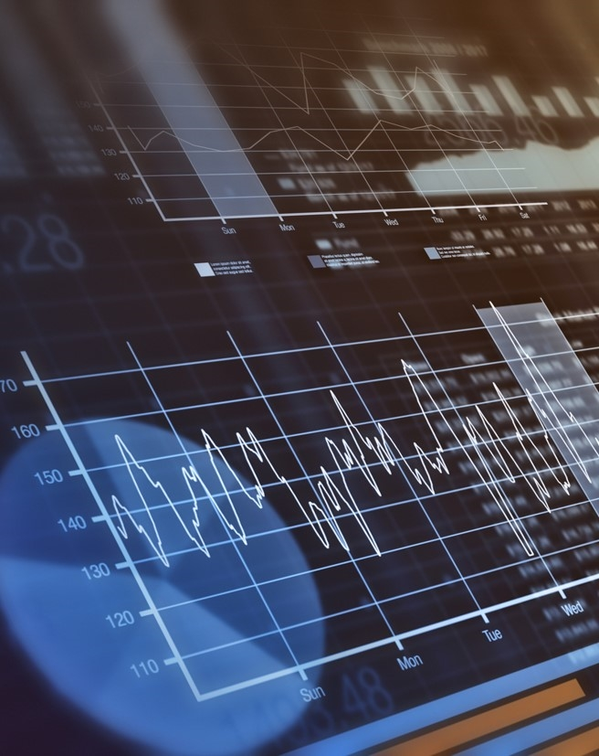
Ordre du jour 1
A. Traitement des données textuelles
Pré-traitement (tokens,stop_words, lemmatizer,..)
Bag Of Words & Words Embedding:
TF / Tf-idf
Word2Vec / Glove / FastText
Bert / Elmo /USE
Clustering & Visualisation dans espace réduit (2D)
B. Traitement des données visuelles
Retraitement des images (contraste, passage en gris, filtrage du bruit, floutage, etc...)
Extraction de Features:
Bag of images: ORB-SIFT-SURF
Transfert learning (CNN: VGG16)
Clustering & Visualisation dans espace réduit (ACP et TSNE)

Slide 5
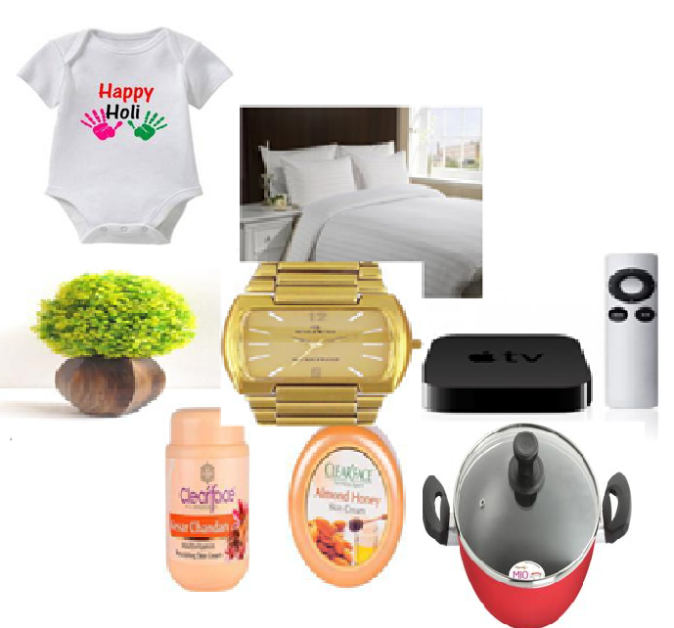
Présentation des données (1050 articles)
A. Données Textuelles
B. Images
Identifiants article: uniq_id et pid:
Date: crawl_timestamp
Information article:
URL, name, Brand, product_specifications
category_tree (categories articles)
Description (Description text)
Prix de l’article:
retail_price
discounted_price
Lien de la photo de l’article : Image
Note de l’article: rating & overall_rating
7 catégories
150 images/cat.
Baby care
home furnishing
home decor & festive needs
watches
computers
beauty and personal care
kitchen & dining

Slide 6

A. Traitement des données textuelles
EDA:
Analyse Exploratoire des Données

Slide 7
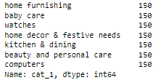
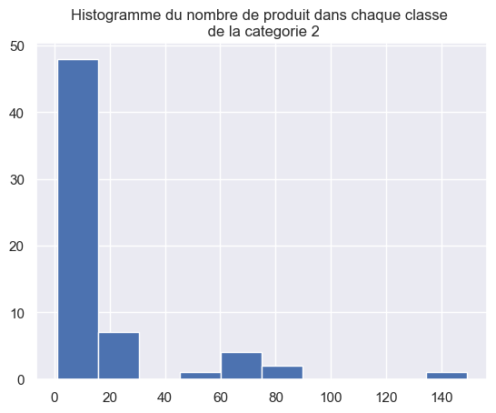
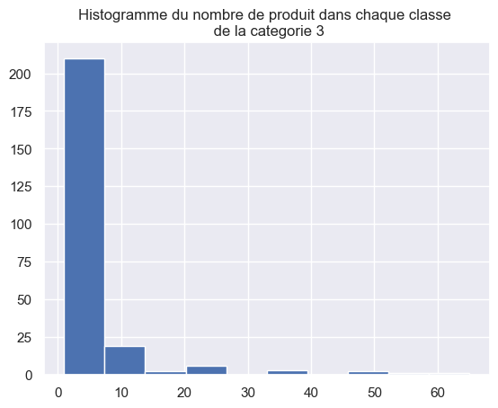
A. Traitement des données textuelles
Etude Catégorie 1
Etude Catégorie 2
Conclusion
Niveau Catégorie | Nombre de classes
1 | 7
2 | 63
3 | 244
Etude Catégorie 3
Toutes les catégories du champ cat1, sont distribué identiquement.
Les 1050 produits sont répartis en 7 catégories (150 chacun)
Les produits des catégories 2&3 ne sont pas identiquement répartis dans chaque catégorie.
De plus on observe bcp de catégories rares.
La catégorie 1 sera conservée.
Notes:
1èrement je tiens à faire un focus sur le champ catégorie, qui est le point essentiel de ce projet. Ce que l’on souhaite prédire.
Apartir de la variable catégorie_tree, on obtient trois variables
Qui représente 3 nivo hiérarchique de catégorie.

Slide 8
A. Traitement des données textuelles
Pré-traitement via module spacy
Utilisation de la library de spacy
Créations de 6722 tokens totals à partir des données.
6501 tokens après la suppression des stopwords et mots trop ou pas assez fréquents
6277 tokens après suppression des tokens comp. de moins de 3 caractères
4662 tokens en ne conservant que les mots comp. Caractères alpha et isascii
2814 tokens après la suppression des tokens qui ne font pas parti du vocab english
2690 tokens uniques après application de lemmatisation
Vocabulaire : 2690 dimensions
Notes:
On passe de 6501 tokens à 2690 tokens

Slide 9
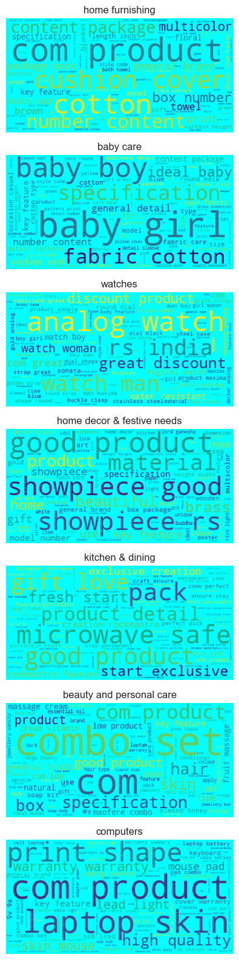
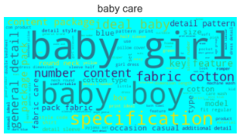
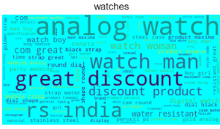
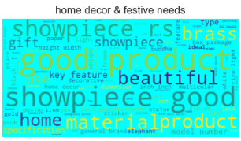
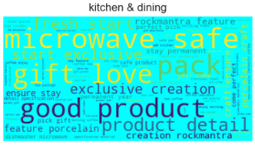
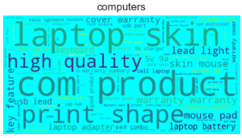
A. Traitement des données textuelles
Analyse de la fréquence des mots (WordCloud)
Notes:
Certains TOKENS sont emblématiques de certaines catégories.

Slide 10
A. Traitement des données textuelles
Plusieurs techniques de traitement de langage ont été utilisées et comparées:
Approche Bag Of Words:
Approche words Embeddings:
Terms-Frequency
TF-Idf ( Terms Frequency – Inverse Document Frequency)
Word embeddins classiques
Word2Vec
FastText
GloVe
Topics Modeling
LDA (Latent Dirichlet Allocation)
NMF (Non-negative matrix factorization)
Word Embeddinds
BERT
RoBERTa
USE

Slide 11
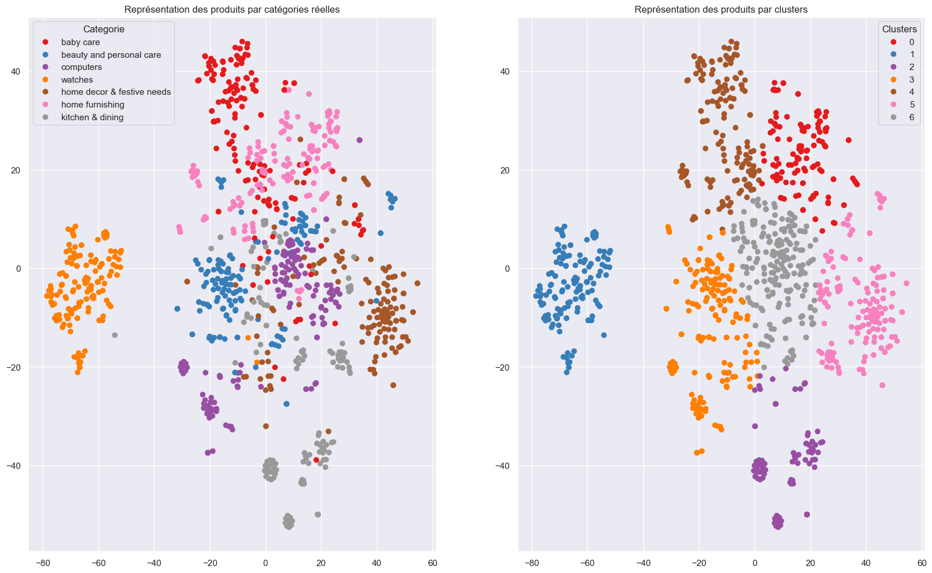
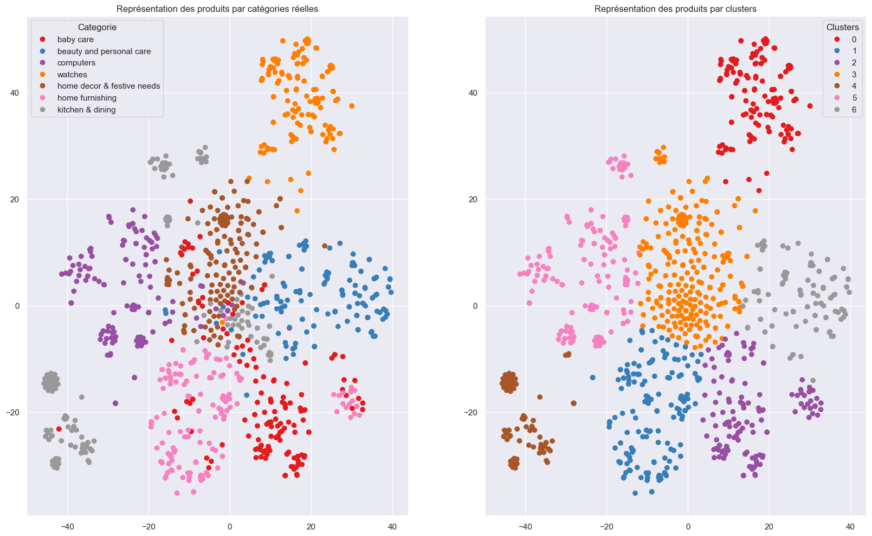
A. Traitement des données textuelles
Bag of Words
Terms-Frequency
TF-IDF
Baby care
Watch
Home decor & festive needs
Home decor & festive needs
computers
Beauty & personal care
Watch
Kitchen & dining
home & furnishing
Kitchen & dining
Baby care
Notes:
A partir de ces methode de nlp, j’ai obtenu différentes visualisations
La catégorie « watch » se distingue facilement des autres quelque soit l’approche utilisée.

Slide 12
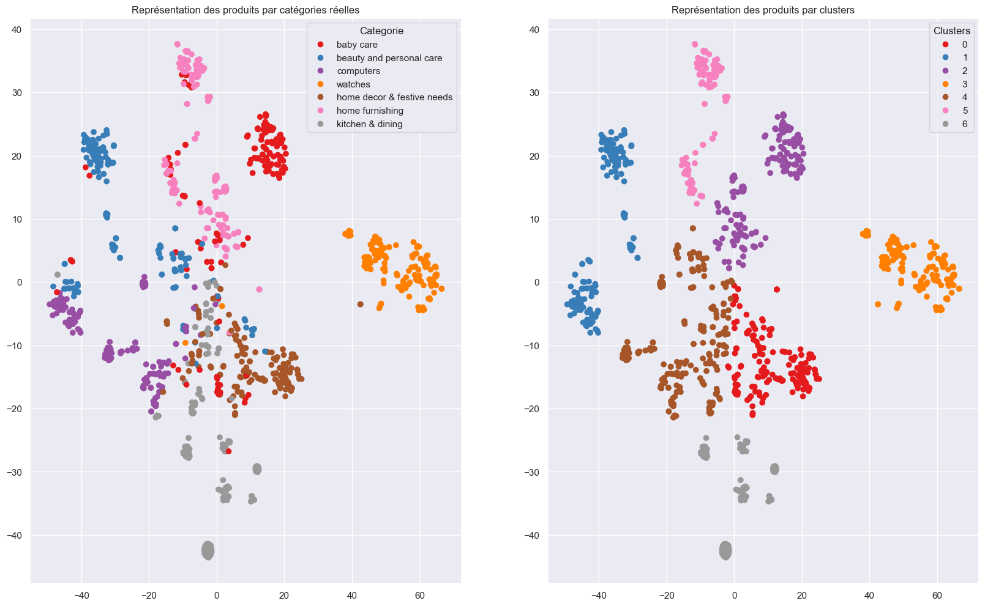
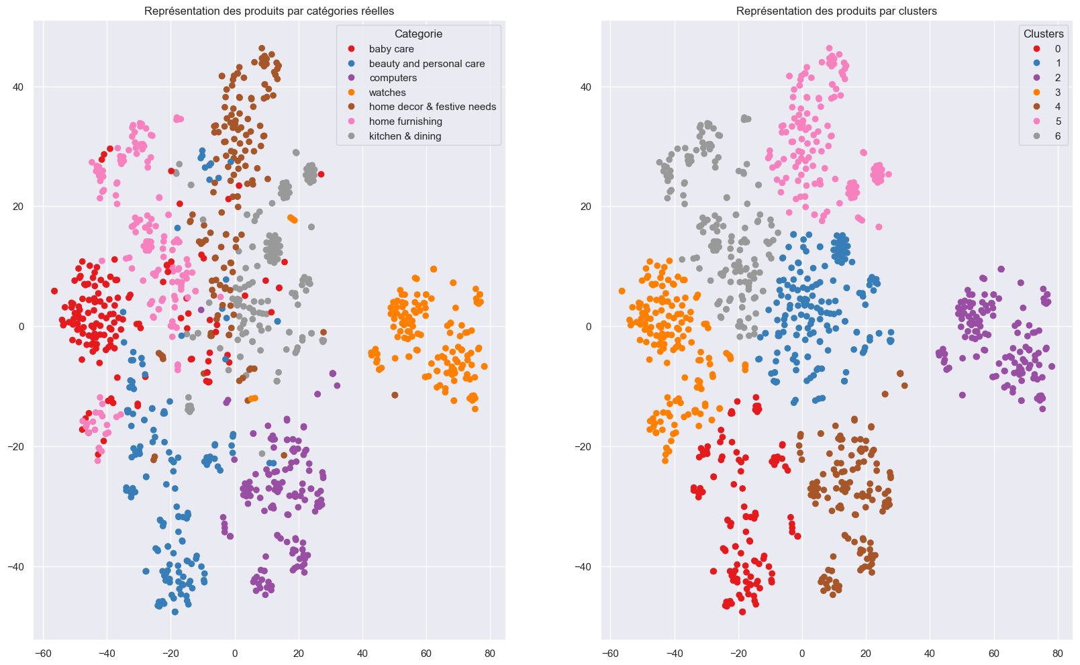
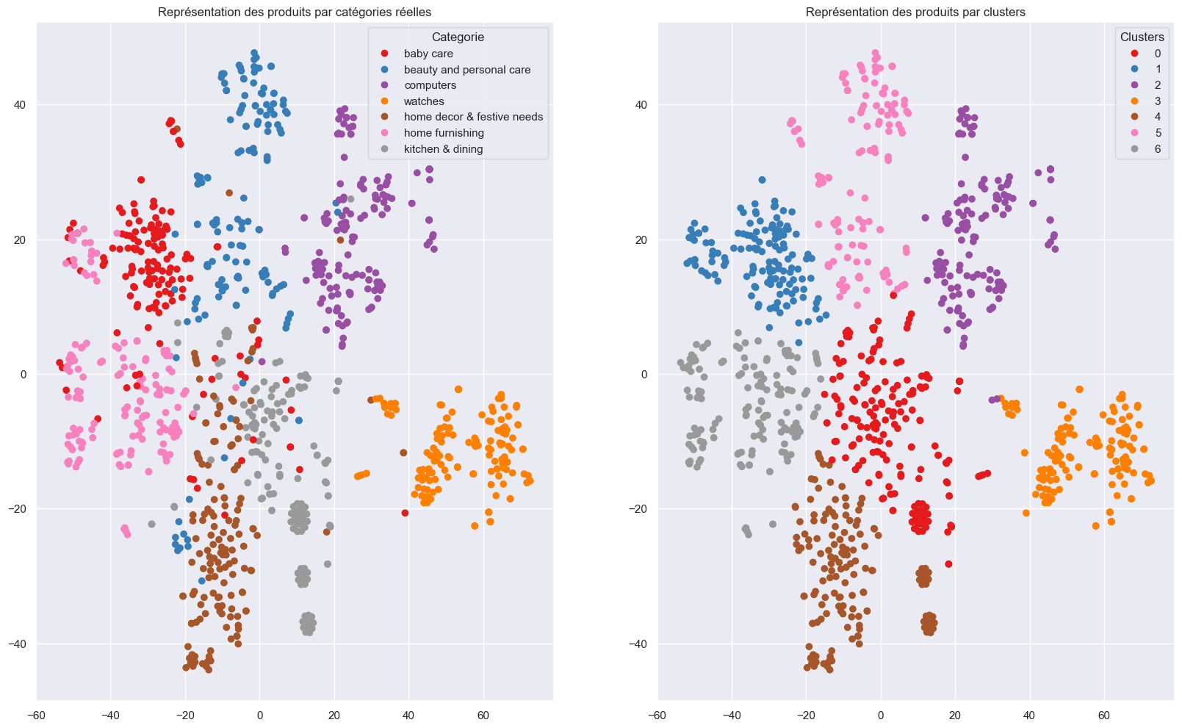
A. Traitement des données textuelles
Words Embeddings
Word2Vec (2013 Google)
Pre-trained word vectors TSNE
Glove (2014 Stanford)
Pre-trained word vectors 300d PCA + TSNE
FastText (Facebook 2016)
Pre-trained 1 million de vecteurs de mots entraînés sur Wikipedia 2017
Beauty & pers car
Home furnishing
Home decor
Home furnishing
watches
watches
watches
Kitchen & dining
Baby care
Beauty &pers. Car.

Slide 13
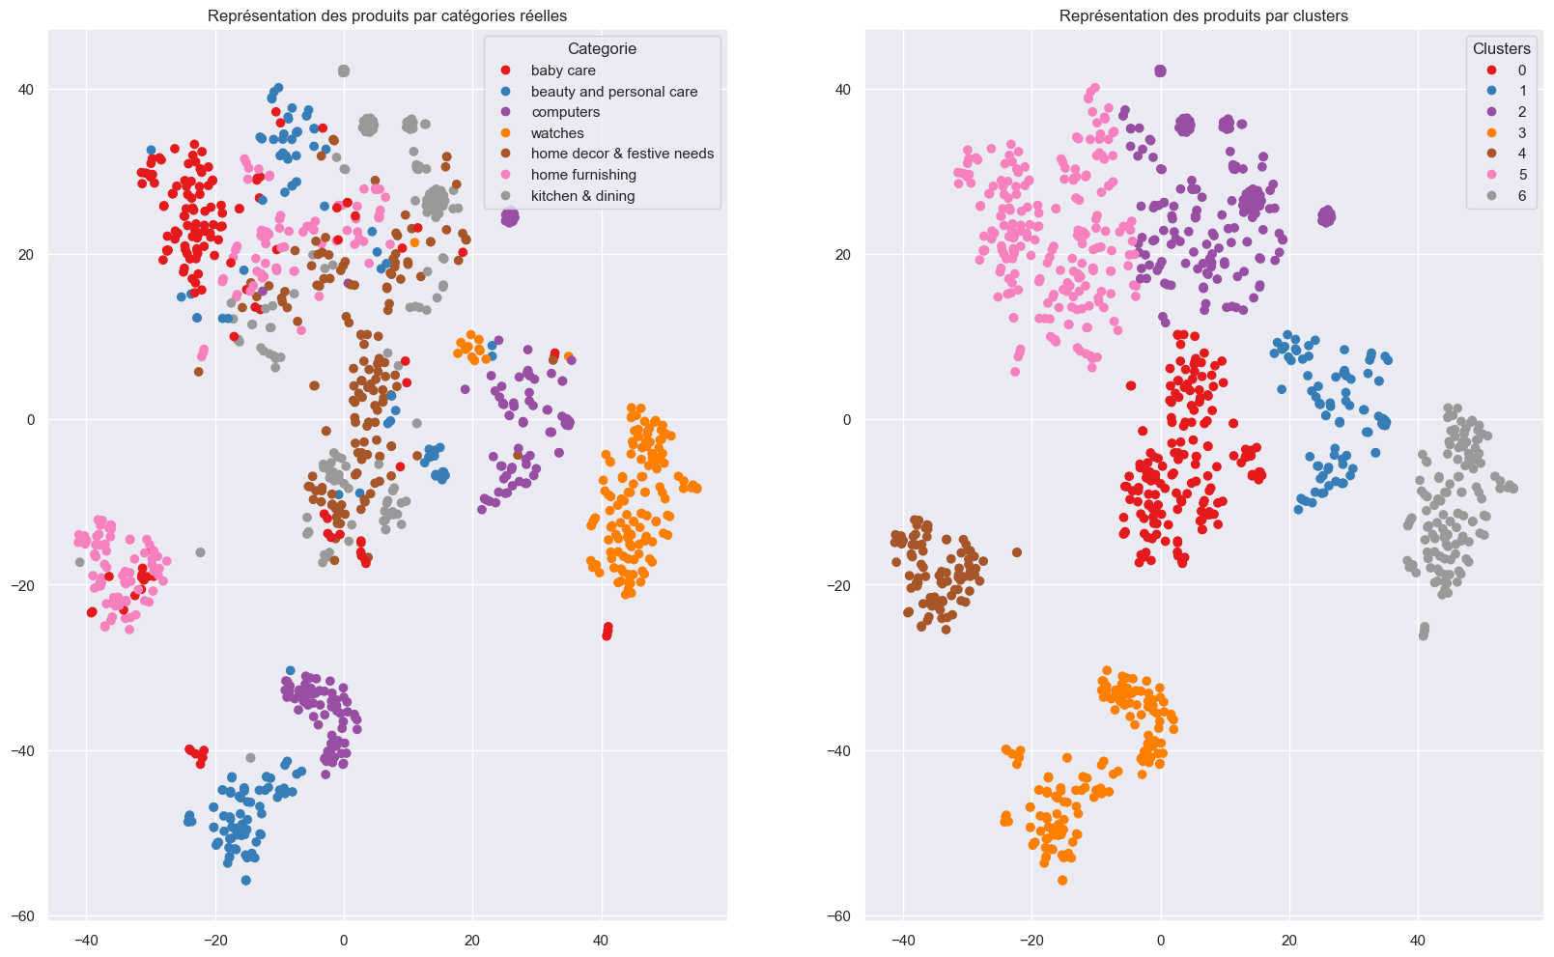
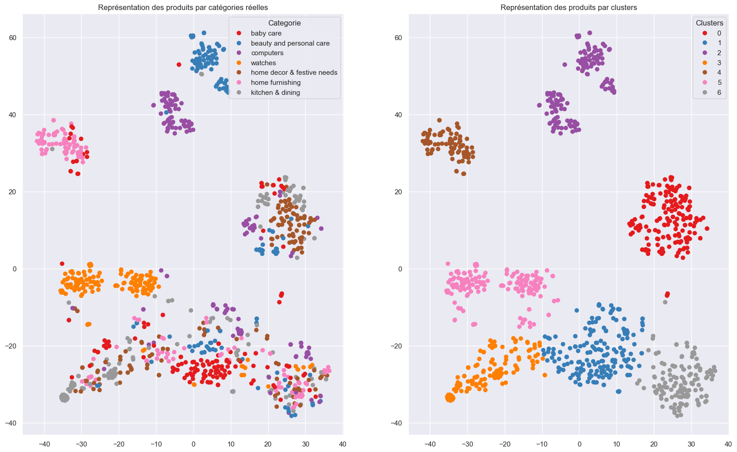
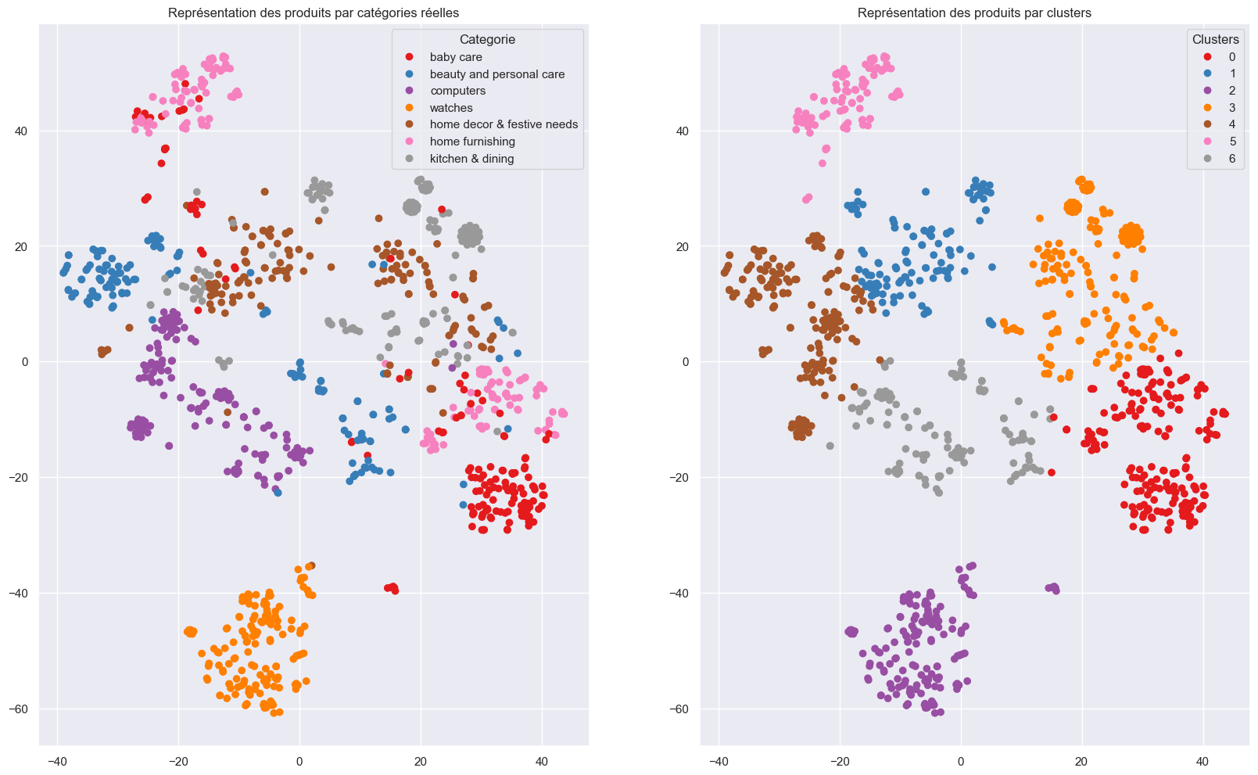
A. Traitement des données textuelles
Words Embeddings ()
Bert (Google 2018 )
Roberta (2018)
USE (Google)
Beauty & pers c.
watchs
watches
Home furnishing
Home furnishing

Slide 14
A. Traitement des données textuelles
Analyse des Résultats des différents embeddings
Comparaison des différentes méthodes de BOW et Embeddings
Best méthode de pré-traitement combiné à un kmeans :
TF-IDF + T-SNE + Kmeans
W2V + T-SNE + Kmeans
Les résultats des méthodes d’embeddings sont très variables à part Countvectorizer & TFIDF
B.O.W
Word Embedding
Topic
Modeling

Slide 15
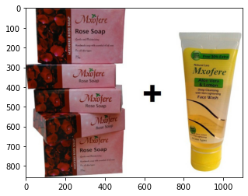
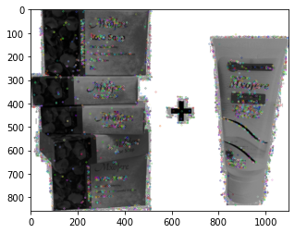
B. Traitement des données visuelles
Pré Traitement des Données visuelles pour algo SIFT
Conversion en gris des images
Egalisation des histogrammes des images
l'amélioration du contraste de l'image
Création des points d’intérêts et détecteurs SIFT pour chaque photos (env. 500 features)
Création des clusters de descripteurs
Création des features des images (création histogramme de descripteurs Bag Of Images )
Réduction du nombre de Dimension via PCA + T-SNE

Slide 16
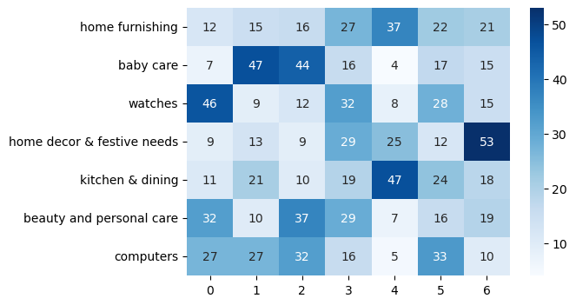
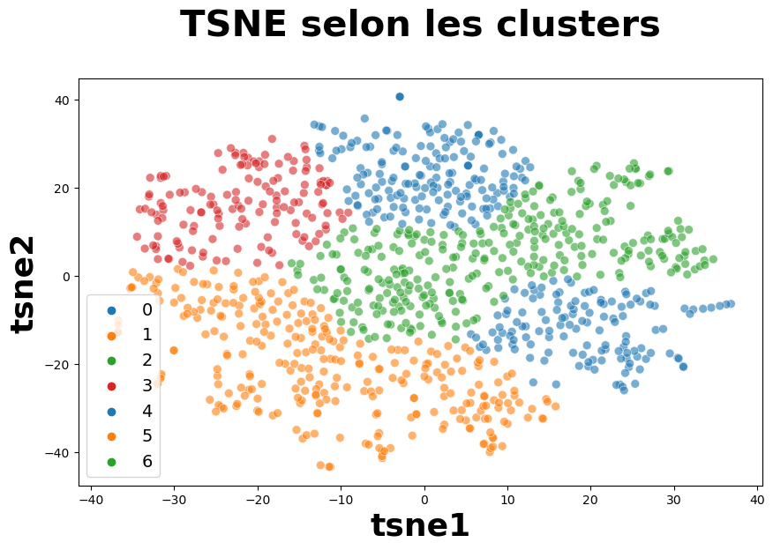
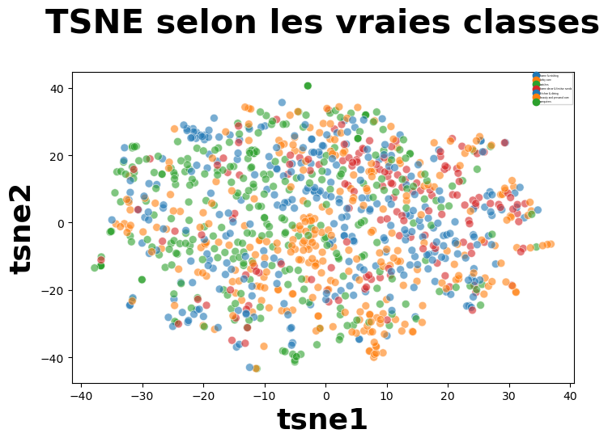
B. Traitement des données visuelles
I. Analyse des résultats obtenus Extraction des Features Via SIFT
On obtient une score ARI <5%.
Cf graph1: Les classes ne sont pas séparables
Algorithme SIFT non efficace

Slide 17

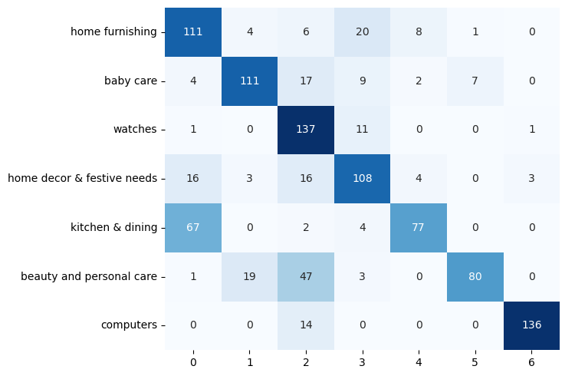
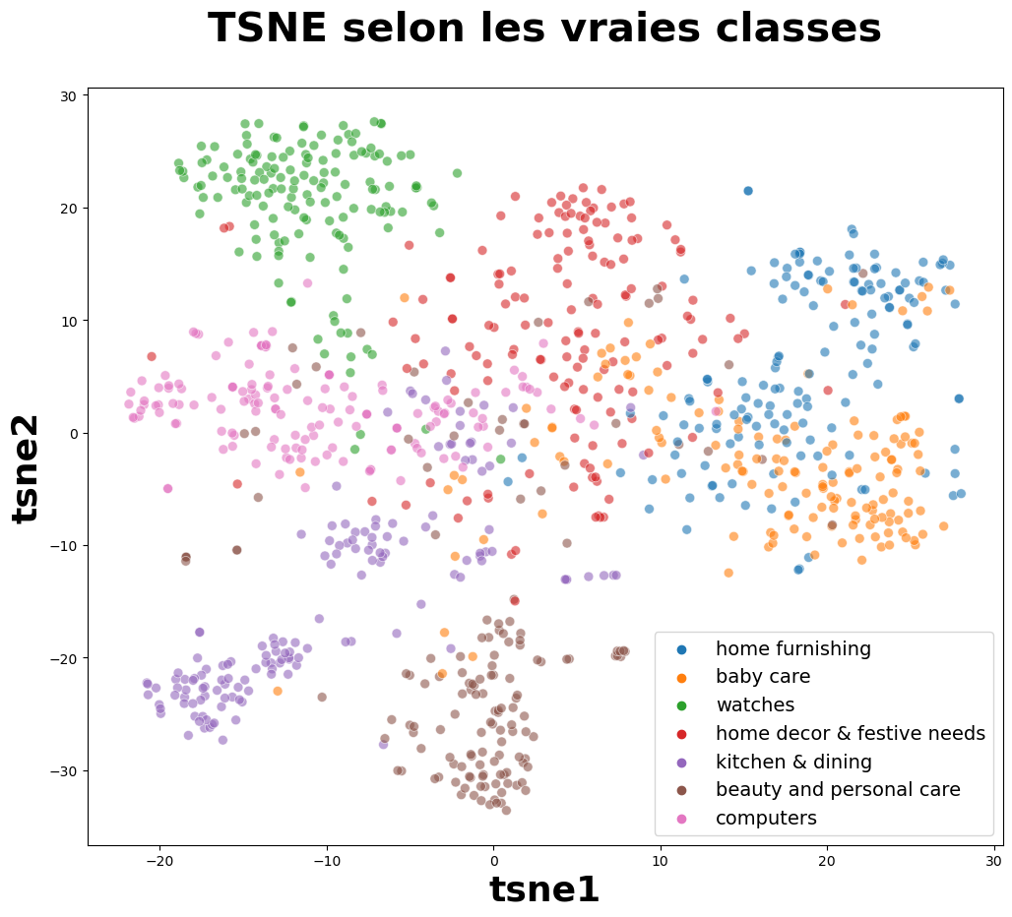
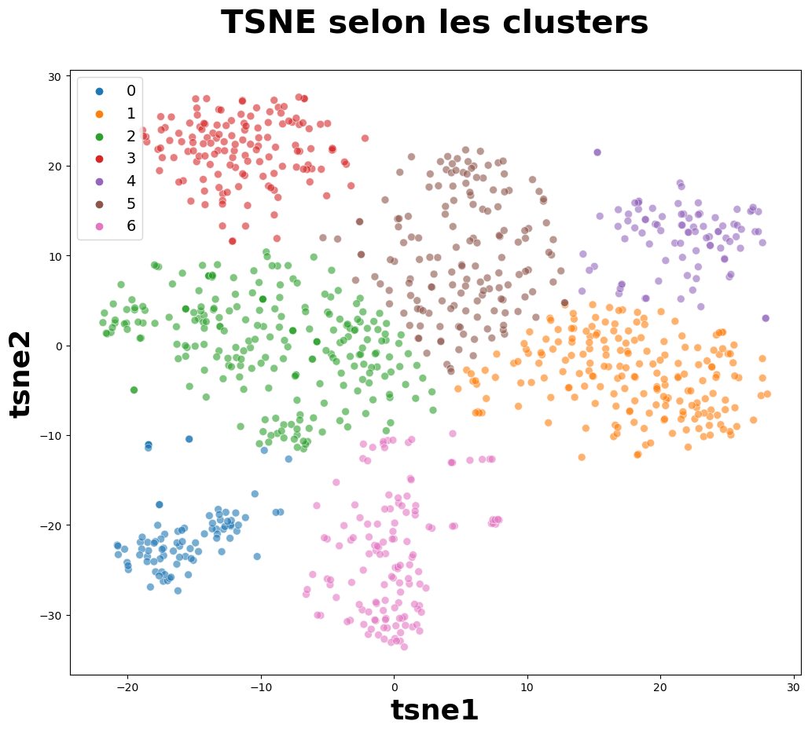
B. Traitement des données visuelles
II. Algorithme de type Transfert Learning CNN VGG16
Suppression de la dernière couche
On récupère le modèle VGG16 pré-entrainé auquel on supprime la dernière couche « fully connected » de prédiction
Obtention des features des images grâce au VGG16 modifié
Clustering après réduction de dimension via PCA et T-SNE
Résultat:
ARI: 49,02%
Assez bon résultat

Slide 18
Ordre du jour 2
A. Classification supervisée des images
Data augmentation
Transfert learning (CNN: VGG16)
Evaluation Modèles (score – temps d’exécution- Facilité de MEP, etc...)
B. API

Slide 19
A. Classification supervisée des images
4 approches d’intégrations des données images ont été comparés:
Approche préparation initiale des images
Dataset : Liste d’image format numpy
Model : VGG16 pré-entrainé
Approche via ImageDatagenerator avec data augmentation
Dataset: flow from ImageGenerator avec data augmentation
Model : VGG16 pré-entrainé
Approche nouvelle par Dataset sans data augmentation
Dataset: flow from keras.utils.image_dataset_from_directory
Model : VGG16 pré-entrainé
Approche nouvelle par Dataset avec data augmentation intégrée au modèle
Dataset: flow from keras.utils.image_dataset_from_directory
Model : keras.layers « data augmentation » + VGG16 pré-entrainé

Slide 20
Graphique

Slide 21
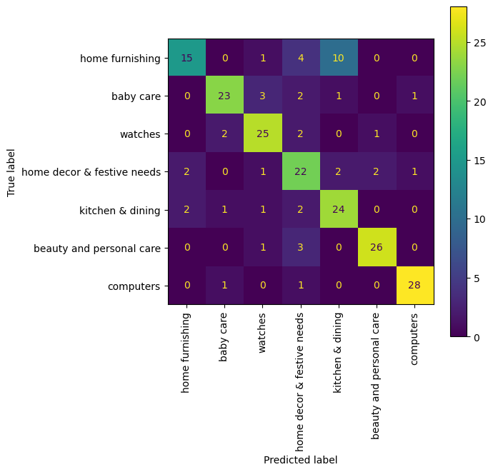
A. Classification supervisée des images
Résultat du meilleur Model
 | precision | recall | f1-score | support
0 | 79,0% | 50,0% | 61,0% | 30
1 | 85,0% | 77,0% | 81,0% | 30
2 | 78,0% | 83,0% | 81,0% | 30
3 | 61,0% | 73,0% | 67,0% | 30
4 | 65,0% | 80,0% | 72,0% | 30
5 | 90,0% | 87,0% | 88,0% | 30
6 | 93,0% | 93,0% | 93,0% | 30
accuracy |  |  | 78,0% | 210
macro avg | 79,0% | 78,0% | 77,0% | 210
weighted avg | 79,0% | 78,0% | 77,0% | 210

Slide 22
B.Application Programming Interface
RapidAPI

Slide 23
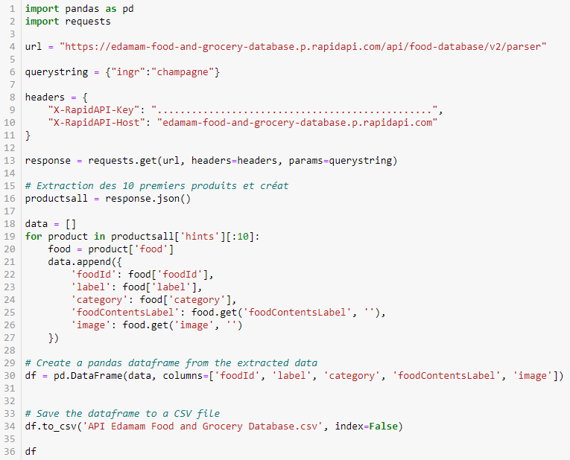
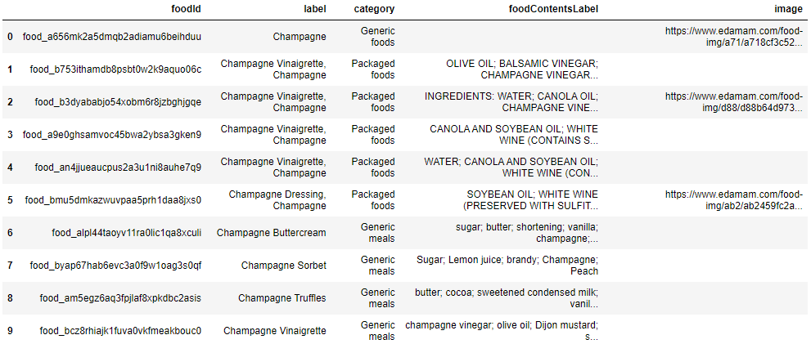
B. Application Programming Interface
Résultat visible ci-dessous:
3 aliments sur 10 possèdent une image

Slide 24

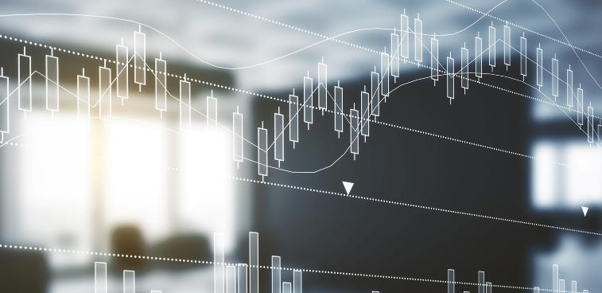

Synthèse
En somme, cette étude montre que la classification supervisée est la méthode la plus performante pour la classification automatique des produits, suivie de près par l’algorithme de clustérisassions des features obtenu en utilisant la méthode du tf-idf sur la variable « description ».
L’utilisation des descripteurs SIFT des images s'est avérée peu performante pour cette tâche de classification.
D’autres approches combinant un algorithme traitant uniquement le texte et un autre s’occupant des images n’ont pas mieux fonctionné
Conclusion: La classification automatique des biens de consommation est tout à fait réalisable, car elle permet d’améliorer l’expérience des utilisateurs.

Slide 25


MERCI
Kevin EL.
E-mai:kevinel@studentoc.fr
https://www.LaDataScienceEK.com

Slide 26

LA MEILLEURE MANIÈRE DE COMMENCER, C’EST D’ARRÊTER DE PARLER ET DE S’Y METTRE.
Walt Disney

Slide 27
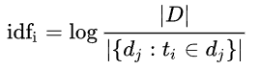
ANNEXE : TF-Idf
Le TF-IDF (term frequency-inverse document frequency) est une méthode de pondération. Cette mesure permet d'évaluer l'importance d'un terme contenu dans un document, relativement à une collection ou un corpus. Le poids augmente proportionnellement au nombre d'occurrences du mot dans le document. Il varie également en fonction de la fréquence du mot dans le corpus.
Fréquence du terme :
La fréquence d'un terme est simplement le nombre d'occurrences de ce terme dans le document considéré.
Fréquence inverse de document
La fréquence inverse de document (inverse document frequency) est une mesure de l'importance du terme dans l'ensemble du corpus.
Calcul du TF-IDF :
Avantage : La vectorisation TF-IDF permet de limiter l’influence des stop-words et donc de donner plus de poids aux mots les plus pertinent d’un document.

Slide 28
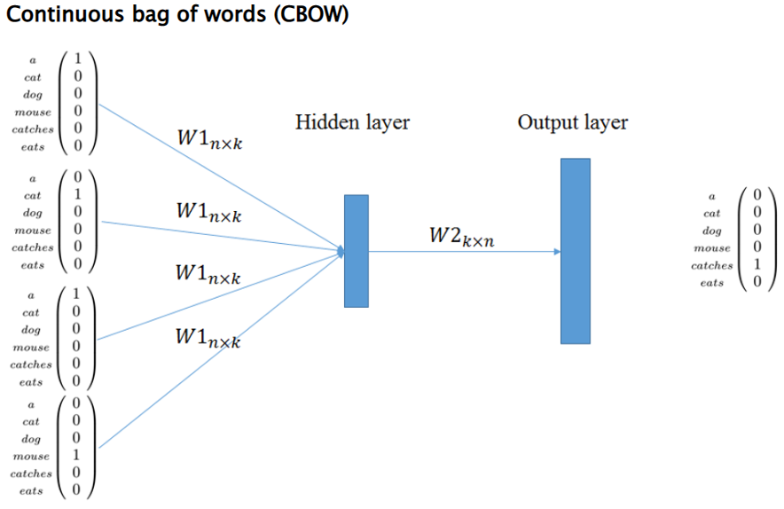
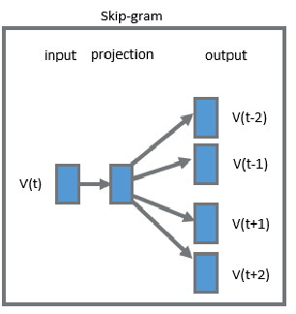
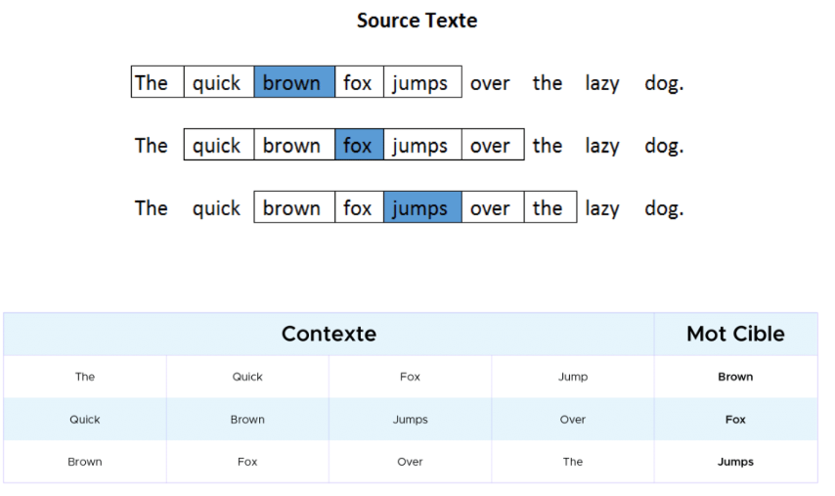
ANNEXE : Word2Vec
Word2Vec est un modèle de traitement du langage naturel (NLP) qui permet de représenter les mots sous forme de vecteurs numériques. Ces vecteurs peuvent être utilisés pour mesurer à quel point deux mots sont "similaires" en termes de signification.
Le modèle Word2Vec est basé sur l'hypothèse de distribution, qui postule que les mots qui apparaissent souvent dans le même contexte ont tendance à avoir des significations similaires.
Le modèle Word2Vec utilise deux approches pour représenter les mots sous forme de vecteurs : la méthode CBOW (Continuous Bag-of-Words) et la méthode Skip-Gram.
Dans la méthode CBOW, le modèle prend un certain nombre de mots en entrée (appelés "contexte") et tente de prédire le mot cible qui apparaît au milieu de ces mots. Le modèle ajuste alors les poids des vecteurs de chaque mot de manière à minimiser l'erreur de prédiction.
Dans la méthode Skip-Gram, le modèle prend un mot cible en entrée et tente de prédire les mots qui l'entourent
Faiblesse: Crée 1 seul vecteur de contexte par mots. S’appuie uniquement sur stat local
Il ne peut pas gérer les mots qu'il n'a pas rencontrés lors de sa formation
Avantage: vectorisation du contexte King – man + woman = Queen
Exemple CBOW

Slide 29
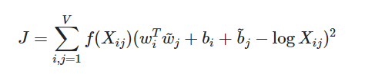
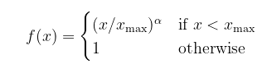
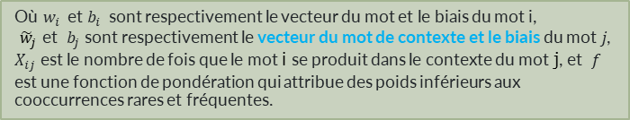
ANNEXE : GloVe (Global-Vector)
L'algorithme GloVe utilise une matrice de co-occurrence de mots pour capturer la fréquence à laquelle chaque paire de mots apparaît ensemble dans des contextes donnés dans le corpus. À partir de cette matrice, il optimise une fonction de coût qui minimise l'écart entre les produits scalaires des vecteurs d'embedding de mots et les logarithmes des comptes de co-occurrence.
Les vecteurs de word embedding résultants créés par l'algorithme GloVe ont plusieurs avantages, tels que des performances supérieures dans des tâches de classification de texte et une capacité accrue à capturer des relations de synonymie et d'antonymie entre les mots.
De plus, étant donné que les vecteurs d'embedding de mots sont créés à partir de statistiques globales de co-occurrence de mots, ils peuvent être utilisés dans des ensembles de données de texte plus petits ou plus spécialisés, où les modèles d'apprentissage profond standard ne fonctionnent pas bien.
GloVe utilise un objectif des moindres carrés pondérés qui minimise la différence entre le produit scalaire des vecteurs de deux mots et le logarithme de leur nombre de cooccurrences.
Où $w_{i}$ et${ b}_{i}$ sont respectivement le vecteur du mot et le biais du mot i,
${\tilde{w}}_{j}$ et ${ b}_{j}$sont respectivement le vecteur du mot de contexte et le biais du mot$j$, $X_{ij}$ est le nombre de fois que le mot i se produit dans le contexte du mot j, et $f$ est une fonction de pondération qui attribue des poids inférieurs aux cooccurrences rares et fréquentes.
https://towardsdatascience.com/light-on-math-ml-intuitive-guide-to-understanding-glove-embeddings-b13b4f19c010

Slide 30
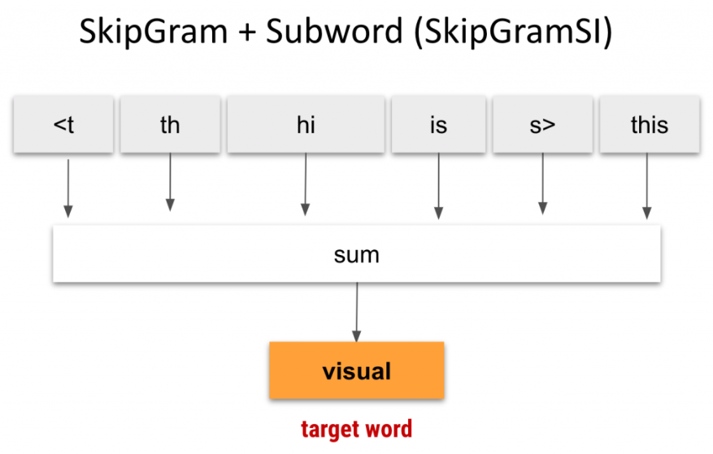
ANNEXE : FastText
FastText est une extension de Word2Vec proposée par Facebook en 2016.
Au lieu d'introduire des mots individuels dans le réseau neuronal, FastText décompose les mots en plusieurs n-grammes (sous-mots).
Par exemple, les trigrammes pour le mot apple sont app, ppl et ple (en ignorant le début et la fin des limites des mots).
Le vecteur d'intégration du mot « apple » sera la somme de tous ces n-grammes.
Après l'entraînement du réseau neuronal, nous disposerons de
vecteurs d'intégration de mots pour tous les n-grammes de
l'ensemble de données d'entraînement.
Les mots rares peuvent désormais être correctement
représentés, car il est très probable que certains de leurs
n-grammes apparaissent également dans d'autres mots.

Slide 31

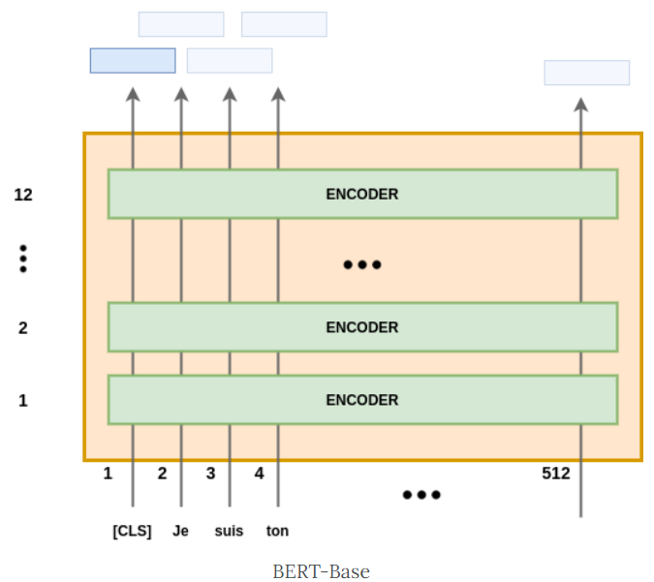
ANNEXE : BERT et dérivés
BERT ou encore Bidirectional Encoder Representations from Transformers est un modèle de représentation de textes. La représentation faite par BERT à la particularité d’être contextuelle. C’est-à-dire qu’un mot n’est pas représenté de façon statique comme dans un embedding classique mais en fonction du sens du mot dans le contexte du texte.
Par exemple, le mot « baguette » aura des représentations différentes dans « la baguette du magicien » et « la baguette du boulanger ».
BERT n’est rien d’autre qu’une superposition d’encoders (12 encoders pour la version Base).
Les encodeurs ont tous la même structure mais ne partagent pas les mêmes poids.
Le modèle a 512 entrées qui correspondent chacune à un token. La première entrée correspond à un token spécial le “[CLS]” pour “classification” et qui permet d’utiliser BERT pour une tâche de classification de texte.
Il a également 512 sorties de taille 768 chacune. Le premier vecteur correspond au vecteur de classification.
La sortie de chacun des 12 encodeurs peut être considérée comme une représentation vectorielle de la séquence passée en entrée.
BERT se différencie, par la façon dont il est pré-entraîné. Ce pré-entraînement est non-supervisé et se fait sur deux tâches.
Tâche 1 : MLM ou Masked Language Modeling => consiste à prédire le mot suivant étant donnée le début de la phrase.
- on masque 15% des tokens de chaque séquence de façon aléatoire. Puis on entraîne sur du MLM.
- Parmi ces 15%, 80% restent inchangés, 10% sont échangés avec d’autres mots et 10% restent inchangés.
Tâche 2 : NSP ou Next Sentence Prediction => consiste à prédire si oui ou non, une certaine séquence A est suivie par une certaine séquence B.
- L’entraînement pour cette tâche se fait avec deux séquences à chaque itération et dans 50% des cas la phrase A est vraimt suivie par B.
RoBERTa => idem que BERT mais Tâche 2 supprimé lors de l’entrainement
CamBERT => Tâche 2 supprimé lors de l’entrainement et entrainé sur Corpus Français
https://lesdieuxducode.com/blog/2019/4/bert--le-transformer-model-qui-sentraine-et-qui-represente

Slide 32
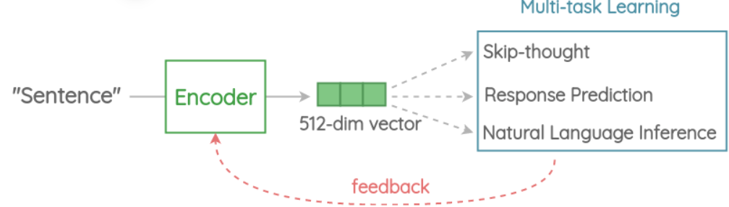
ANNEXE : Universal Sentence Encoder
Développé par google AI, USE est un modèle de langage contextuel, il utilise des transformateurs et le mécanisme d’attention au lieu de RNN ou LSTM pour incorporer les informations séquentielles à leurs embeddings. L'idée est de concevoir un encodeur qui résume n'importe quelle phrase donnée en une phrase incorporée à 512 dimensions.
Deux architectures de USE ont publié, l’une basée sur le transformateur ( transformer encoder ) et l’autre est un deep average network (DAN). L’architecture de USE à transformateur fonctionne légèrement mieux que le DAN mais il nécessité également plus de temps de calcul.
En plus, contrairement à word2vec il génère des encodages dynamique. Disons que vous avez un modèle pré-entraîné et vous voulez encoder une phrase. Ce modèle ne va pas juste vous donner les encodages appris durant entrainement mais pour chaque token dans la phrase à encoder, il va calculer les embeddings en utilisant les représentations vectorielles des mots voisins ainsi que les poids obtenu après apprentissage.
USE traite également mieux les mots hors vocabulaire car il tokenize la phrase à l’entrée ce qui fait que de nouveaux mots peuvent être reconstruits avec des tokens présents dans le vocabulaire.

Slide 33
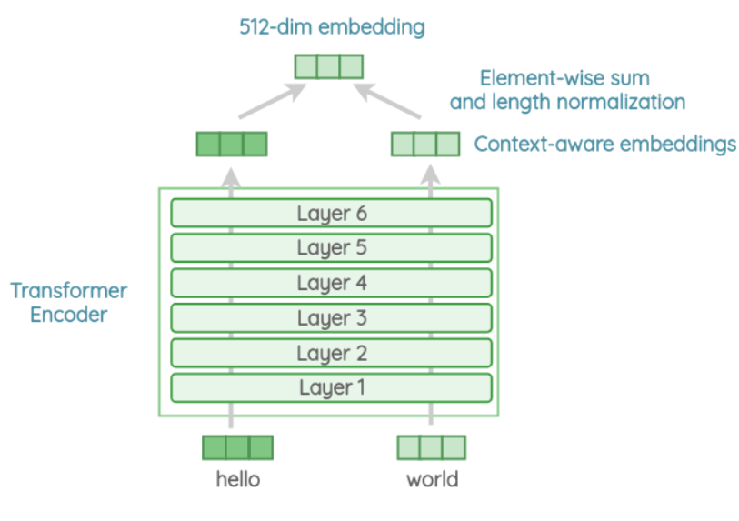
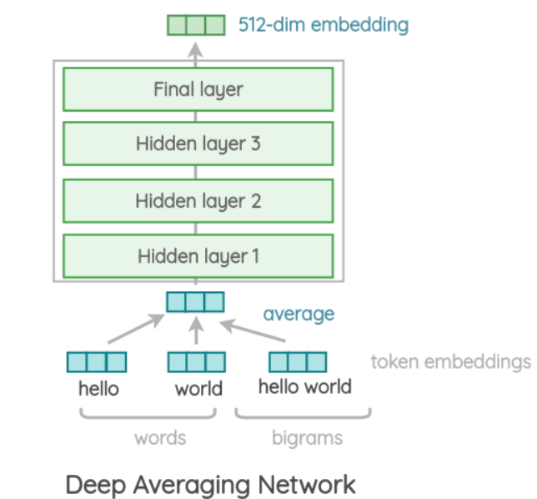
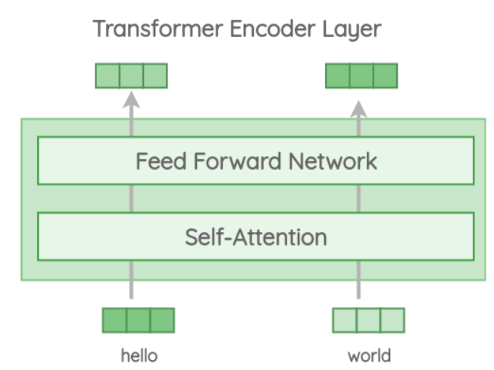
ANNEXE : Universal Sentence Encoder
Développé par google AI, USE est un modèle de langage contextuel, il utilise des transformateurs et le mécanisme d’attention au lieu de RNN ou LSTM pour incorporer les informations séquentielles à leurs embeddings. L'idée est de concevoir un encodeur qui résume n'importe quelle phrase donnée en une phrase incorporée à 512 dimensions.
Deux architectures de USE ont publié, l’une basée sur le transformateur ( transformer encoder ) et l’autre est un deep average network (DAN). L’architecture de USE à transformateur fonctionne légèrement mieux que le DAN mais il nécessité également plus de temps de calcul.
En plus, contrairement à word2vec il génère des encodages dynamique. Disons que vous avez un modèle pré-entraîné et vous voulez encoder une phrase. Ce modèle ne va pas juste vous donner les encodages appris durant entrainement mais pour chaque token dans la phrase à encoder, il va calculer les embeddings en utilisant les représentations vectorielles des mots voisins ainsi que les poids obtenu après apprentissage.
USE traite également mieux les mots hors vocabulaire car il tokenize la phrase à l’entrée ce qui fait que de nouveaux mots peuvent être reconstruits avec des tokens présents dans le vocabulaire.
Variante 1: Transformer Encoder
Variante 2: DAN

Slide 34
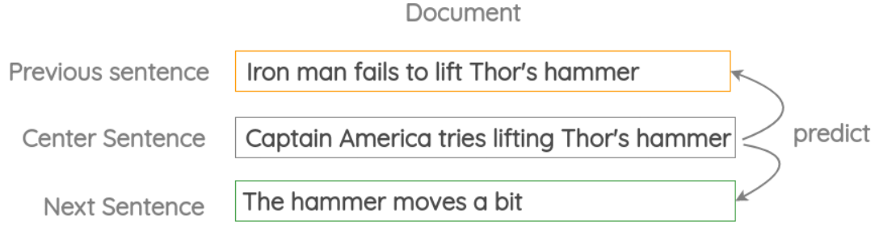
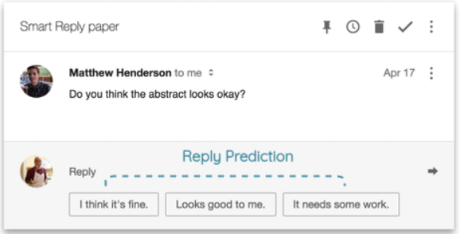
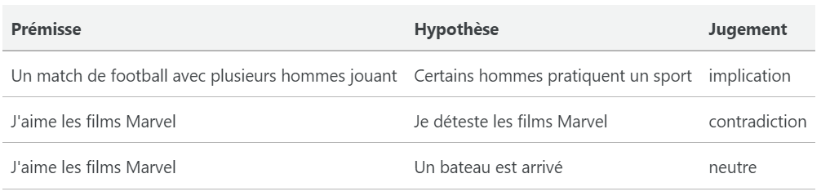
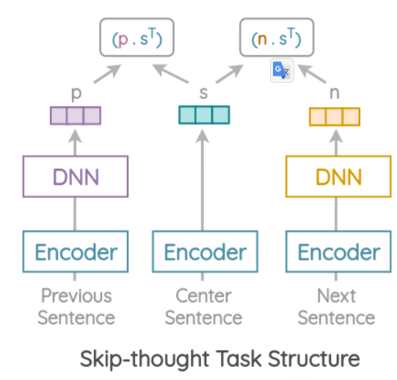
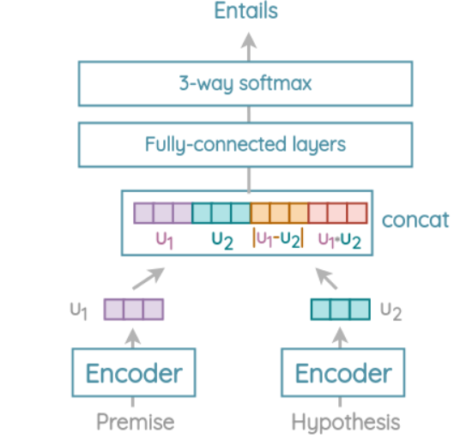
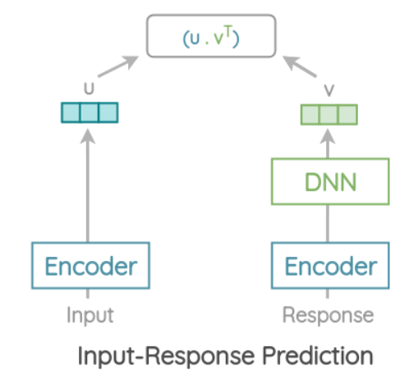
ANNEXE : Universal Sentence Encoder
a. Modified Skip-thought
b. Conversational Input-Response Prediction
c. Inférence en langage naturel
L'idée était d'utiliser la phrase actuelle pour prédire la phrase précédente et suivante.
Dans cette tâche, nous devons prédire la réponse correcte pour une entrée donnée parmi une liste de réponses correctes et d'autres réponses échantillonnées au hasard.
Dans cette tâche, nous devons prédire la réponse correcte pour une entrée donnée parmi une liste de réponses correctes et d'autres réponses échantillonnées au hasard.

Slide 35

ANNEXE : Latent Dirichlet Allocation
Le modèle Latent Dirichlet Allocation suppose que chaque document est un mélange d’un petit nombre de topics, et que chaque occurrence d’un mot correspond à l’un des sujets du document.
En réalité, chaque mot se voit attribuer un topic selon la loi de Dirichlet.
On obtient donc un premier topic model. Pour générer le suivant, on prend chaque mot et on met à jour le topic auquel il est associé. Ce nouveau thème est celui qui aurait la plus forte probabilité de le générer dans ce document.
Le Latent Dirichlet Allocation n’est pas un algorithme à itération unique.
A la première itération, l’algorithme attribue au hasard des mots aux k topics (K préalablement défini). Il passe ensuite en revue chaque mot de chaque document et applique des formules de calcul de probabilité.
Le processus est ensuite répété à travers diverses itérations jusqu’à ce que l’algorithme génère un ensemble de topics et qu’on obtiennent un modèle satisfaisant.

Slide 36



ANNEXE : Adjusted Rand Index
Indice Rand.
L'indice Rand calcule une mesure de similarité entre deux clusterings en considérant toutes les paires d'échantillons et en comptant les paires qui sont assignées dans le même cluster ou dans des clusters différents dans les clusterings prédits et vrais
Indice Rand ajusté au hasard.
L'indice Rand calcule une mesure de similarité entre deux regroupements en considérant toutes les paires d'échantillons et en comptant les paires qui sont attribuées dans le même groupe ou dans des groupes différents dans les regroupements prédits et vrais.
Le score RI brut est ensuite "ajusté pour le hasard" dans le score ARI en utilisant le schéma suivant :

Slide 37


ANNEXE : T-SNE
L'algorithme t-SNE (t-distributed stochastic neighbor embedding) est une technique de réduction de dimension pour la visualisation de données. Il s'agit d'une méthode non linéaire permettant de représenter un ensemble de points d'un espace à grande dimension dans un espace de deux ou trois dimensions afin d’être visualisées sous la forme d'un nuage de points.
L'algorithme t-SNE tente de trouver une configuration optimale selon un critère de théorie de l'information afin de conserver la proximité entre les points pendant la transformation : deux points qui sont proches (resp. éloignés) dans l'espace d'origine doivent être proches (resp. éloignés) dans l'espace de faible dimension.
L'algorithme t-SNE se base sur une interprétation probabiliste des proximités. Une distribution de probabilité est définie sur les paires de points de l'espace d'origine de telle sorte que des points proches l'un de l'autre ont une forte probabilité d'être choisis tandis que des points éloignés ont une faible probabilité d'être sélectionnés. Une distribution de probabilité est également définie de la même manière pour l'espace de visualisation. L'algorithme t-SNE consiste à faire concorder les deux densités de probabilité, en minimisant la divergence de Kullback-Leibler entre les deux distributions par rapport à l'emplacement des points sur la carte.
Reduction de dimension avec un TSNE
Dataset DIGIT
Reduction de dimension avec une ACP

Slide 38


ANNEXE : VGG16
VGG16 est un modèle de réseau de neurones à convolution conçu par K. Simonyan et A. Zisserman.
Ce modèle est utilisé dans la vision par ordinateur. Il a notamment remporté le concours ILSVRC (ImageNet Large Scale Visual Recognition Challenge) en 2014.
Ce modèle atteint une précision de test de 92,7% dans ImageNet, qui qui regroupe plus de 14 millions d’images appartenant à 1000 classes.
Il reçoit une image couleur de 224x224 pixels en entrée et en sorti, il fournit un vecteur de taille 1000 contenant les probabilités d'appartenance de l'image à chacune de ces classes.
C’est un algorithme qui peut être utilisé par Transfert Learning pour éviter d’avoir à le réentraîner et résoudre des problématiques proches sur lesquelles VGG a déjà été entraîné.

Slide 39




ANNEXE : DETECTEUR SIFT
2).Calcul des « DoG » (Difference of Gaussians)
DoG:une image obtenue en faisant la soustraction de deux images successives (deux flous Gaussiens de paramètres σ et kσ) dans une octave. Cette nouvelle image contient alors seulement les détails de l'image originale dont l'échelle varie entre σ et kσ. On calcule les DoG pour chaque paire d'images consécutives dans chaque octave de l'espace des échelles.
Un descripteur est un vecteur qui décrit le voisinage de la feature à laquelle il est associé. Il est utilisé pour repérer les paires de features qui se ressemblent le plus dans deux images. Pour faciliter cette étape de matching, le descripteur doit présenter de nombreuses propriétés d'invariance (rotation, échelle, illumination). Ainsi, les descripteurs de deux features identiques à un changement géométrique ou photométrique près doivent donc être aussi proches que possible.
L'algorithme SIFT se divise en plusieurs étapes:
I. Détection : création de l'espace des échelles, calcul des "DoG", localisation des points d'intérêt
II. Description : assignation d'orientation, création des descripteurs
1).Création de l'espace des échelles (scale-space)
La détection des features de différentes tailles consiste
à flouter notre image
à réduire sa taille plusieurs fois.
Définition:
Flou: Appliquer un filtre gaussien de variance σ, qui va estomper les détails de l'image de rayon inférieur à σ.
Plus σ est élevé, plus l'image est floue, et plus les features trouvées seront de grande échelle.
Chaque fois qu'on réduit l'image, on définit une nouvelle octave.
3). Localisation des points d’interêts
Les points d'intérêts font partie des extrema locaux de l'ensemble des DoG. Pour les trouver, on compare chaque pixel d'une DoG à ses 8 voisins, mais aussi à ses 9 voisins dans les DoG au-dessus et en-dessous
Si la valeur du pixel est inférieure ou supérieure à celles des 26 voisins, alors celui-ci est considéré comme un extremum local, et donc comme un point d'intérêt potentiel.
A ce stade, les pts sélectionnés sont nombreux, mais ils ne correspondent pas tous à des pts d'intérêt.
Rejet des pts dont intensité inférieure à un seuil fixé – car pas assez de contraste .
Rejet des pts situés sur les bords car très instables et donc difficiles à retrouver d'une image à l'autre.
Formule de rejet des autres points
et r = 10

Slide 40





ANNEXE : DETECTEUR SIFT
2). Création des descripteurs
Pour cela, on considère une fenêtre carrée de taille 12σ×12σ pixels centrée autour d’un pt d'intérêt et prop% à son niveau de flou de détection σ. On découpe celle-ci en 16 petites fenêtres carrées, chacune de taille 3σ×3σ pixels.
Pour chacune des 16 fenêtres, un histogramme des orientations du gradient est construit de la même manière que dans l'étape précédente. Mais cette fois, les orientations sont décrites par rapport à l'orientation du point d'intérêt : on soustrait chacune d'elle par l'orientation dominante trouvée précédemment.
Chaque histogramme contient 8 classes (une classe =intervalle de 45°). De plus, la contribution de chaque pixel de l'amplitude de son gradient et de sa proximité avec le point d'intérêt : plus un pixel est loin du centre de la fenêtre 12σ×12σ, moins il aura d'impact dans l'histogramme. Pour cela, on multiplie chaque amplitude par une fonction gaussienne 2D.
Chacun des 16 histogrammes construits contient 8 valeurs (les hauteurs des classes), ce qui nous donne un total de 128 valeurs. On stocke ces valeurs dans un vecteur (de taille 128), qui représente alors notre descripteur SIFT !
A ce stade, le descripteur n'est pas invariant aux transformations photométriques. Si l'on assombrit l'image en divisant toutes ses intensités par deux, alors les amplitudes du gradient, et donc les valeurs des histogrammes, seront également plus petites.
Pour rendre ce descripteur plus robuste aux variations d'intensités, il faut seuiller ses valeurs et le normaliser.
On normalise d'abord le vecteur, en le divisant par sa norme euclidienne : cela permet de garantir l'invariance par changement de contraste. Puis, on remplace tous les éléments du vecteur supérieurs à 0.2 par 0.2, et on re-normalise. Ainsi, le descripteur devient également insensible aux changements d'exposition.
1). Assignation d'orientation
Cette étape consiste à déterminer l'orientation de chacun des pts d'intérêts afin de rendre le descripteur invariant par rotation.
L'orientation d'un point d'intérêt est la direction du gradient la plus rencontrée autour de ce point.
On considère un voisinage du pt d'intérêt, et on calcule l'amplitude et la direction du gradient en chaque pixel de ce voisinage.
Pour cela, le gradient est approximé avec le filtrage par convolution avec le filtre de Sobel(ou autre).
La taille du pts d’intérêt est proportionnel à σ
On construit ensuite un histogramme qui indique la répartition des orientations du gradient dans le voisinage.
Il contient en général 36 classes, chacune représentant donc un intervalle de 10°.
La contribution de chaque pixel est prop. à l'amplitude de son gradient, et à sa proximité avec le pt d'intérêt.
Cette proximité est quantifiée à l'aide d'une fenêtre gaussienne.
L'orientation du point d'intérêt correspond alors à la classe où l'histogramme lissé présente un "pic".
Il arrive que l'histogramme présente plusieurs pics : cela signifie que le point d'intérêt a plusieurs orientations dominantes.
Dans ce cas, on duplique le pt d'intérêt autant de fois qu'il a d'orientations dominantes, et on attribue à chaque copie une de ces orientations.

